Slide 1


DE TODAS AS TRIBOS
De todas as tribos, povos e raças
Muitos virão Te louvar
De tantas culturas, línguas e nações
No tempo e no espaço virão Te adorar

Slide 2

Bendito seja sempre o Cordeiro
Filho de Deus, raiz de Davi
Bendito seja Seu Santo nome
Cristo Jesus, presente aqui

Slide 3

Remidos, comprados, grande multidão
Muitos virão Te louvar
Povo escolhido, Teu reino e nação
No tempo e no espaço, virão Te adorar

Slide 4
Bendito seja sempre o Cordeiro
Filho de Deus, raiz de Davi
Bendito seja Seu Santo nome
Cristo Jesus, presente aqui

Slide 5
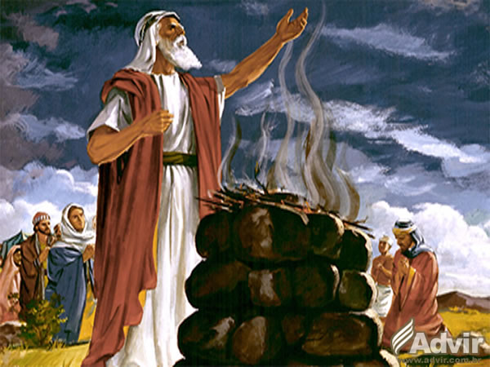

E a nós só nos cabe, tudo dedicar
Oferta suave ao Senhor
Dons e talentos queremos consagrar
E a vida no Teu altar, pra Teu louvor

Slide 6
Bendito seja sempre o Cordeiro
Filho de Deus, raiz de Davi
Bendito seja Seu Santo nome
Cristo Jesus, presente aqui

